Slide 1

Analyses reproductibles
Thibaut FABACHER

Slide 3
Pourquoi c’est nécessaire ?
Fausse structure de protéine (2001)
Alertes en 2006, retrait pour une « erreur de programmation »
Scandale du lancet dans le Covid

Slide 4
Pourquoi c’est nécessaire ?
La remise en cause fait partie du processus scientifique
La rigueur et la transparence aussi

Slide 5
Pourquoi c’est nécessaire ?
Ordinateur source d’erreur
Pile logiciel complexe
Données complexe
Choix subjectifs dans le traitement des données

Slide 6
Historique

Slide 7
Les carnets de notes

Slide 8
Passage au numérique
Le mieux : fichier texte
Lisible par tous
Tous les systèmes
Fichiers bruts

Slide 9
Pourquoi un fichier texte
codés en UTF-8
toujours possible de les lire avec un éditeur de texte
même des années plus tard
Logiciels de recherche adaptés
Adapté à la gestion de version

Slide 10
Problème d’un fichier texte
Pas de mise en forme
Pas de lien de navigation
Pas d’outils complexe comme biblio et table des matières

Slide 11
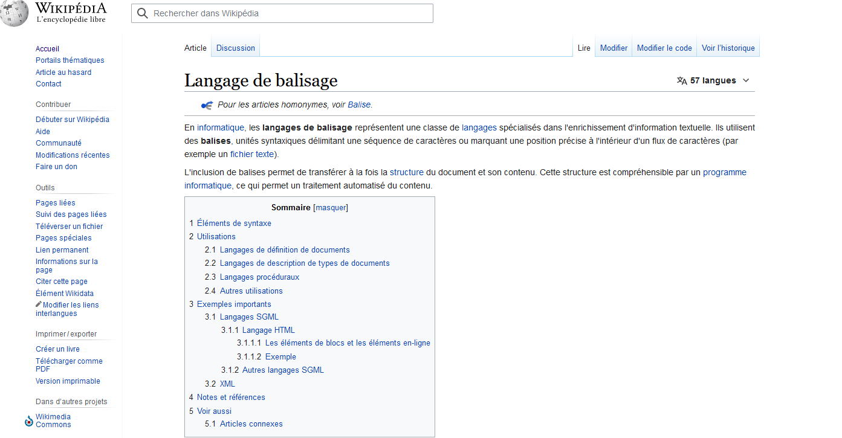
Solution

Slide 12
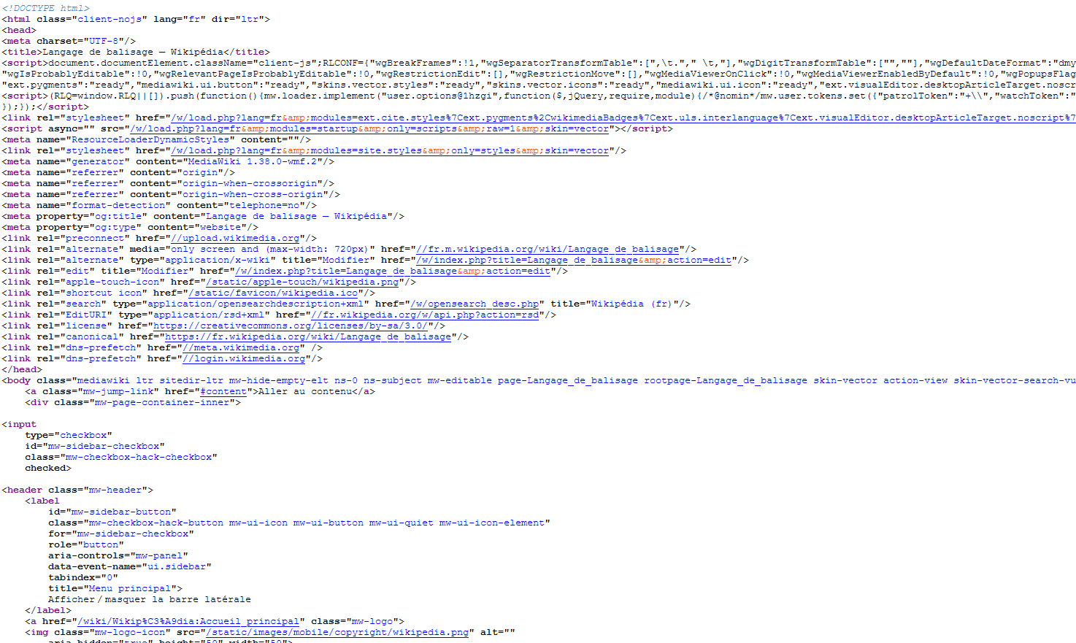
Les langages de balisages

Slide 13
Les langages de balisages
HTML
LATEX
Markdown

Slide 14
Intérêt des langages de balisages
Automatisé la mise en forme du texte
Séparer le fond de la forme

Slide 15
Latex
Très utilisé en science, notamment pour les formule
Nécessité d’un logiciel pour une sortie en pdf
Mise en forme agréable
Compliqué, verbeux

Slide 16
Exemple latex

Slide 17
Intérêt du Markdown
Syntaxe simple
Aisé à saisir dans un éditeur de texte
Lisible sans être formaté
Pandoc permet la convertion en html
Intégré dans Rstudio

Slide 18
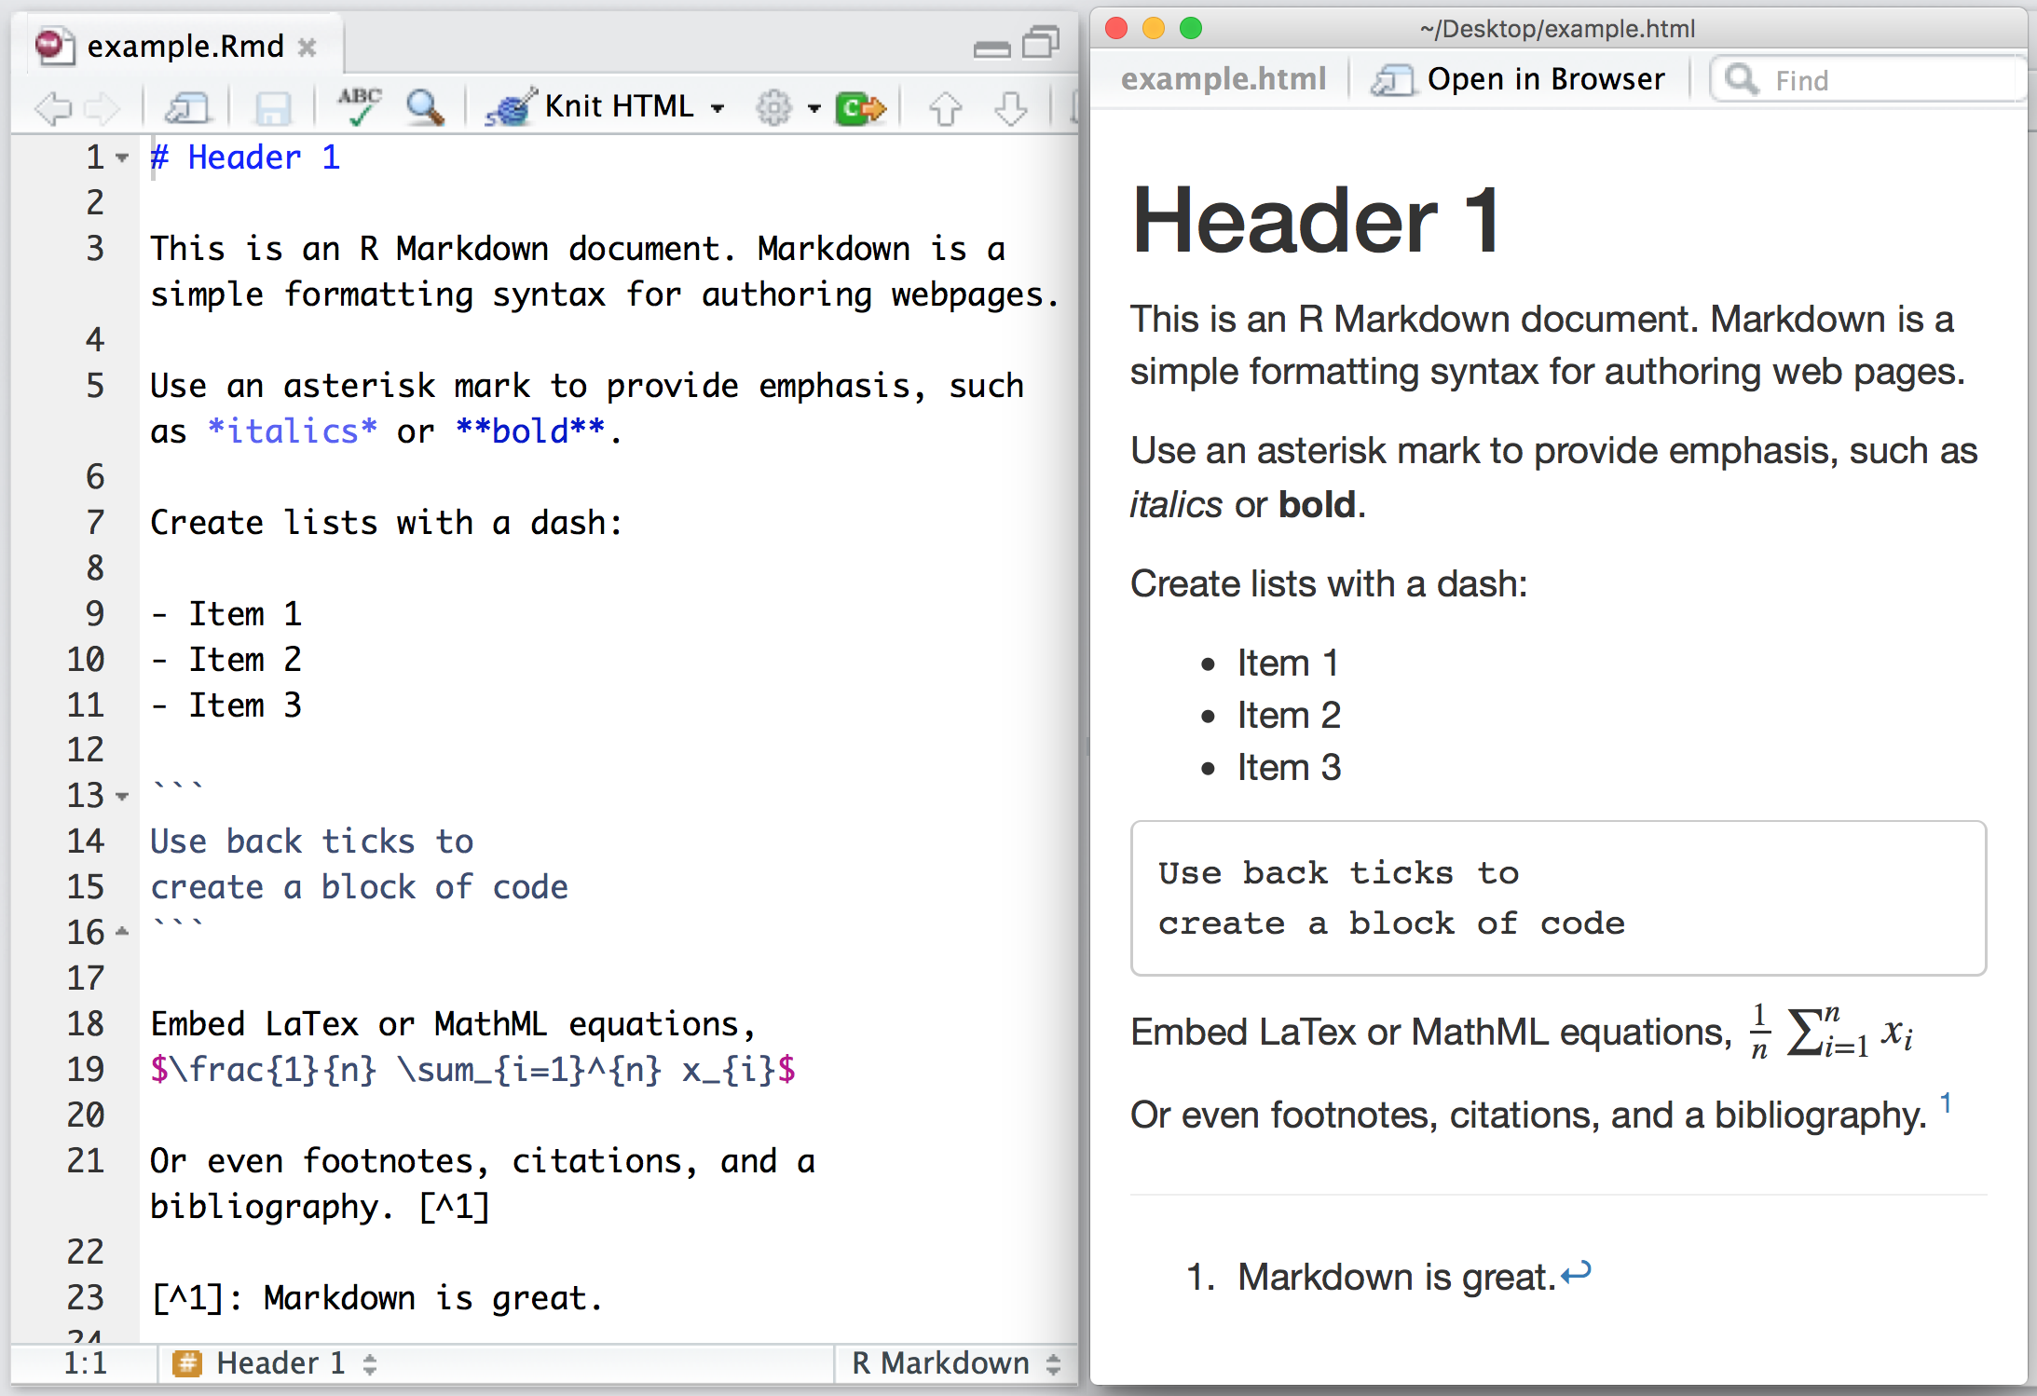
Markdown

Slide 19
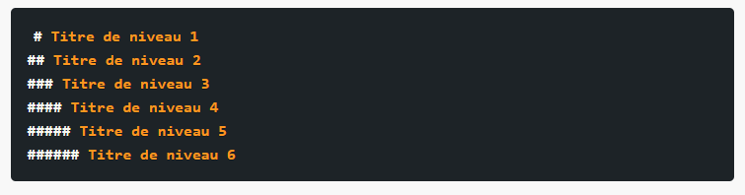
Markdown

Slide 20
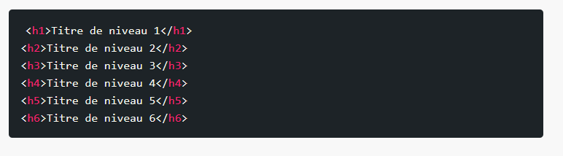
Html

Slide 21
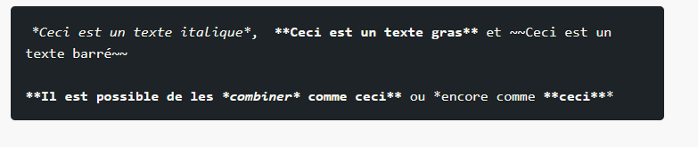
Markdown

Slide 22
Gestion de version

Slide 23
Gestion de version

Slide 24
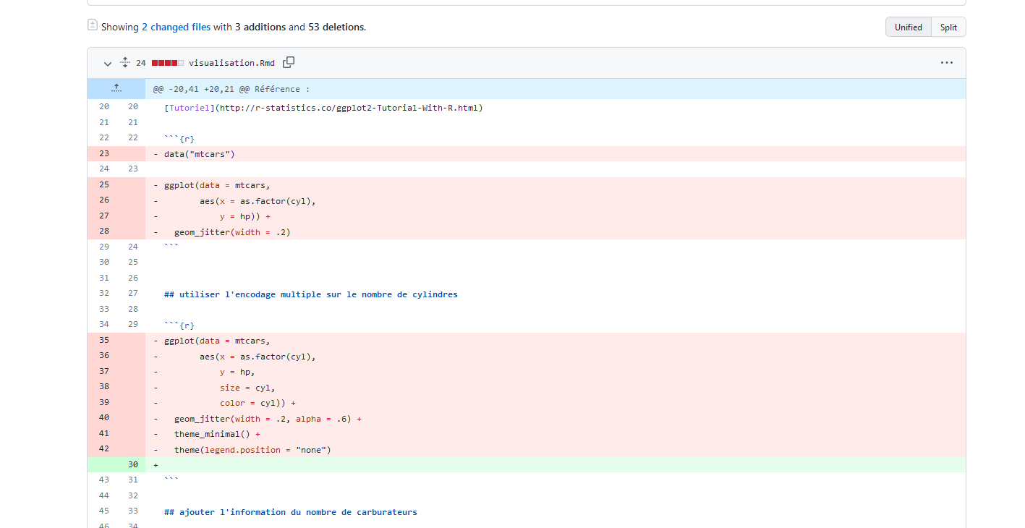
Gestion de version Git

Slide 25
Git
Sophistiqué (peut-être un peu trop)
A fait ses preuves
Enregistrement des modifications sur plusieurs fichier

Slide 26
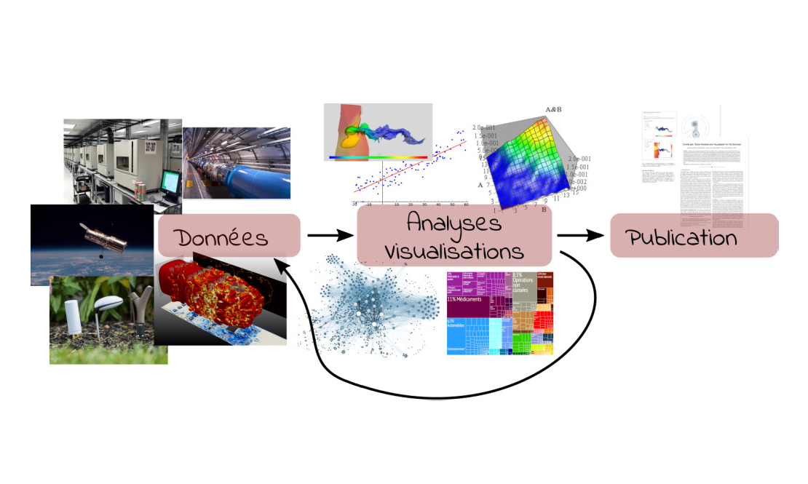
Document computationel

Slide 27
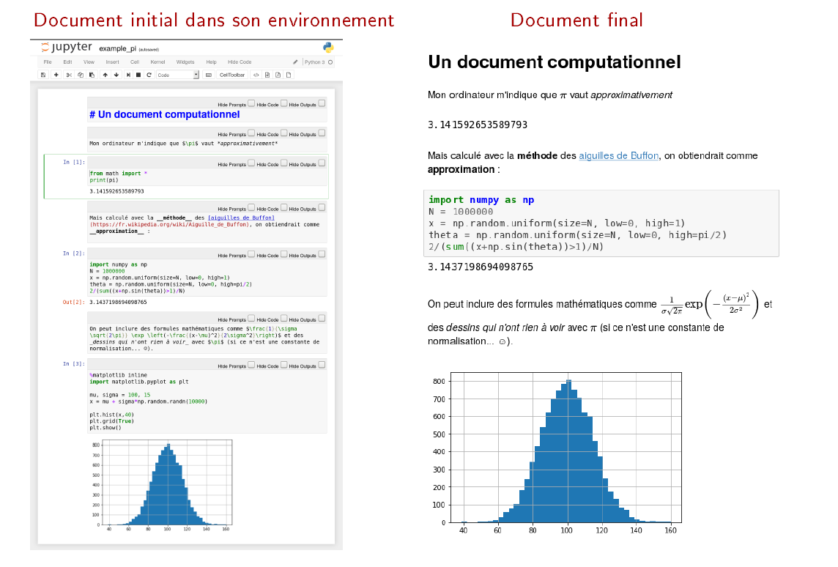

Slide 28
Rstudio
Solution parfaite pour R

